Slide 1
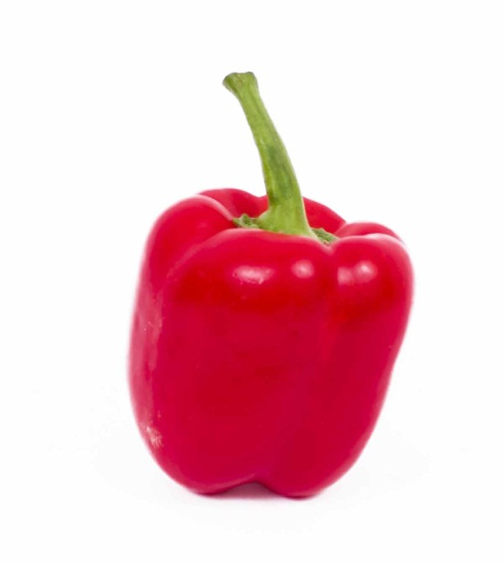
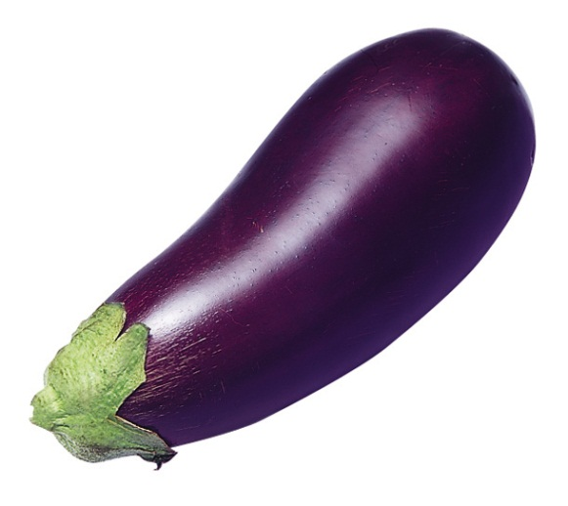
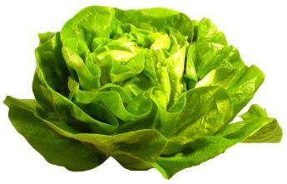
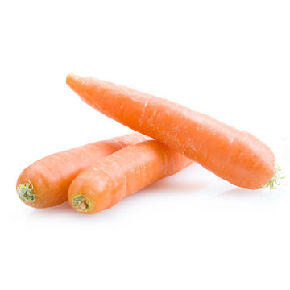
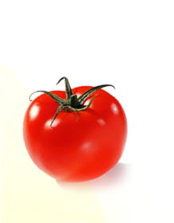
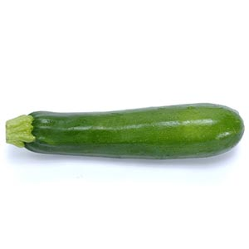
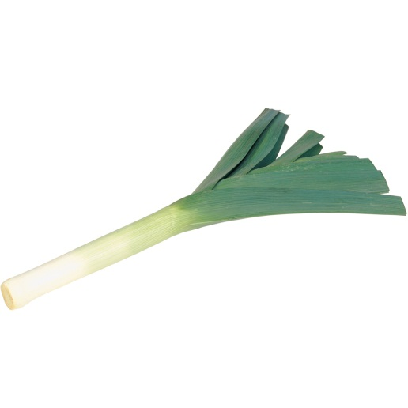
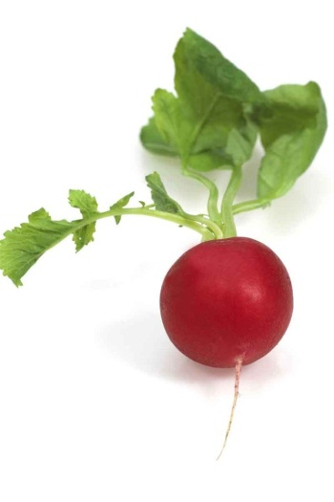
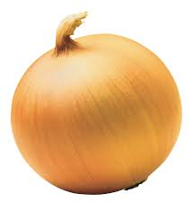
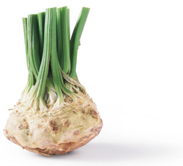
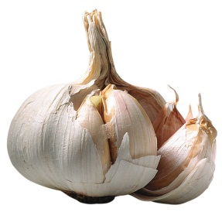
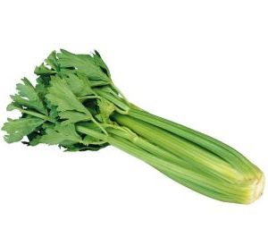
GROENTEN

Slide 2
GROENTEN
de paprika
de aubergine
de sla
de wortel
de tomaat
de courgette
de prei
de ui
de radijs
de knoflook
de bleekselder
de knolselder

Slide 3
Zijn groenten gezond?
Hou je van groenten?
Ben je vegetariër?
Met welke groenten kan je soep maken?
Welke groenten eet je vaak in de zomer?
Welke groenten eet je vaak in de winter?
Welke groenten zijn rood?
Welke groenten zijn groen?
Welke kleur heeft een aubergine?
Eet je veel knoflook?

Slide 4
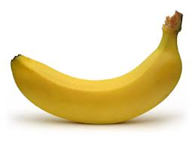
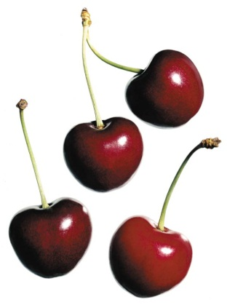
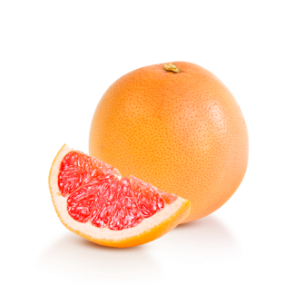
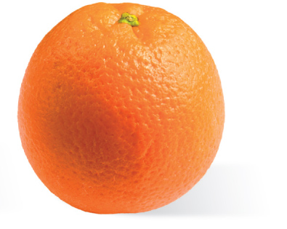
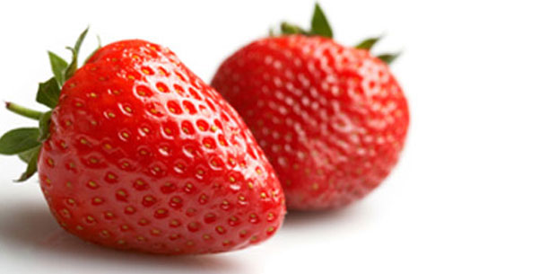
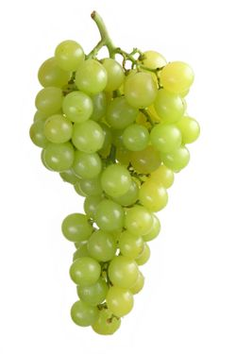
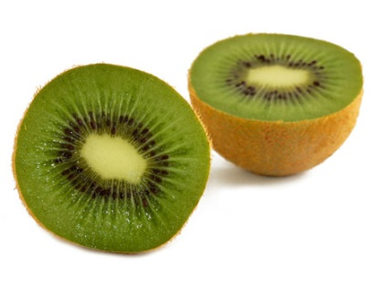
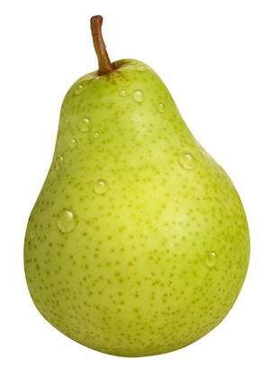
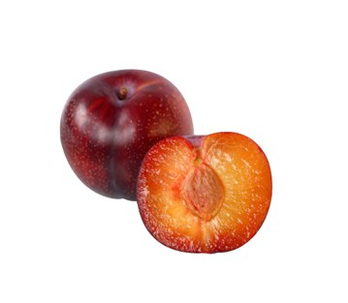
FRUIT

Slide 5
FRUIT
de banaan
de kers
de sinaasappel
de aardbei
de grapefruit (NL)
de pompelmoes (VL)
de kiwi
de druif
de pruim
de peer

Slide 6
Is fruit gezond?
Hou je van fruit?
Welk fruit is geel?
Welk fruit is rood?
Welke kleur hebben druiven?
Wat zijn citrusvruchten?
Welk fruit eet je in de zomer?
Welk fruit eet je in de herfst?
Van welk fruit kan je sap maken?
Van welk fruit kan je een alcoholische drank maken?

